Slide 1
Adam Smith
Michele Contreras
2012 –
Victor Hiciano Matias
2010 – 1596

Slide 2
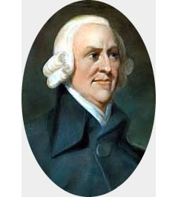

Slide 3
Si al hombre se lo deja en libertad, no solo conseguirá su propio beneficio, sino también impulsara el bien común.
Divide al valor en dos:
Valor en uso
Valor en cambio

Slide 4
Dividió los mercados en categorías, llamándolos:
De competencia perfecta
De competencia imperfecta

Slide 5
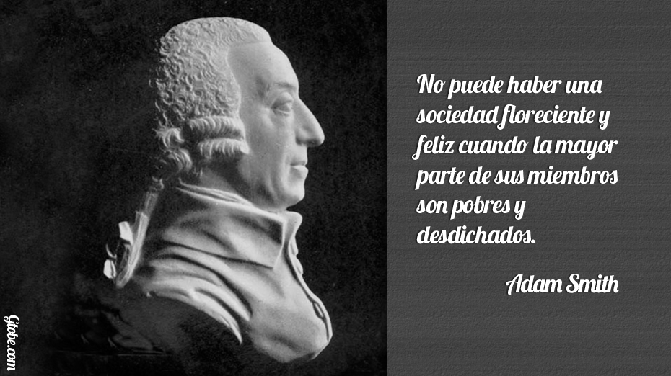

Slide 6
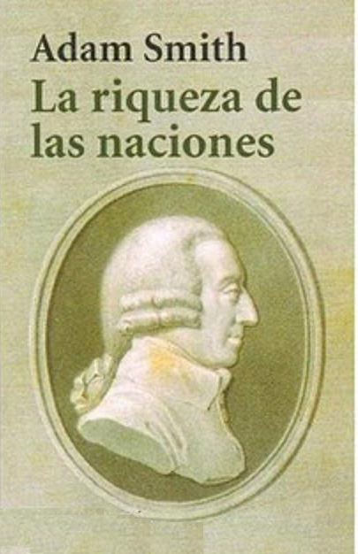
Una Investigación sobre la Naturaleza y Causa de las Riquezas de las Naciones
-Diferencia la economía política de la ciencia política, la ética y la jurisprudencia.
-La Clave del bienestar social esta en el crecimiento económico que se potencia a través de la división del trabajo.
-Gracias a la apelación al egoísmo de particularidades se logra el bienestar general.
-»Dame lo que necesito y tendrán lo que desean»
-La Propensión a intercambiar exclusiva del hombre se convierte en el motor del desarrollo humano.
Contiene una guía para el diseño de una política económica de un gobierno.

Slide 7
Teoría de los sentimiento morales
1759
Lo que se expone en este libro es el proceso de simpatía o empatía, a través del cual un sujeto es capaz de ponerse en el lugar de otro, aun cuando no obtenga beneficio de ello.
Exploración de todas las conductas humanas.

Slide 8

Inspirada en el "laisser diré, laisser passer" (dejar decir, dejar pasar) de los filósofos de la tolerancia, la escuela del liberalismo economico propuso como lema el "laisser faire, laisser passer«
Expresión de origen francés que literalmente traducida significa "dejar hacer, dejar pasar", identifica una doctrina económica basada en la proposición de que el funcionamiento de la economía debe dejarse al libre juego de la Oferta y la Demanda, evitando la intervención del Estado o de cualquier autoridad.

Slide 9
La mano invisible
Adam Smith también es conocido por defender el libre mercado. Empleo como metáfora el uso de una “mano invisible” que regulaba todo el mercado de bienes y servicios, por lo que la intervención del gobierno en la economía debía limitarse a solo ciertos puntos clave, como en defensa interior y exterior.

Slide 10
El Valor DE LAS COSAS
< Precio >
<Demanda>

Slide 11
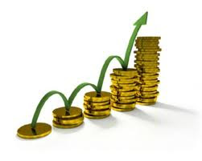
Valor de Uso:
El valor de uso de un bien que está determinado por sus condiciones naturales, es la aptitud que posee un objeto para satisfacer una necesidad
Valor de Cambio
Un valor de cambio es cómo en el mercado, se considera una mercancía a un bien económico que, además de poseer valor de uso, posee valor de cambio porque su ideal es ser intercambiado por valores de uso diferentes.

Slide 12
Liberalismo económico
Se considera a Adam Smith, con su obra La riqueza de las naciones, como el fundador del liberalismo económico y el iniciador del período de los llamados economistas clásicos.

Slide 13
se caracteriza por:
Individualismo
La libertad
Igualdad entre hombres
Respeto de la sociedad privada

Slide 14
MUCHAS GRACIAS
Por Su
Atencion

